Slide 1


Техносреда в развивающем пространстве детства
МБДОУ «Детский сад № 251 г. Челябинска»
Составила:
Шумова Светлана Михайловна,
заместитель заведующего по УВР

Slide 2


В ногу со временем – от идеи к обновлению
Федеральный проект: «Техномир: развитие без границ», 2022-2028
Муниципальный проект «От обычного к уникальности», приоритетное направление - «Будущие инженеры»,
2022-2025
Муниципальный инновационный проект
по теме: «Дошкольный РобоГрад», 2023

Slide 3


Уверенность, инновации, мысли, действия
Программа
Вариативная
ДОУ
развития
ОП
часть
Исследовательско-
техническая
направленность
обучения

Slide 4
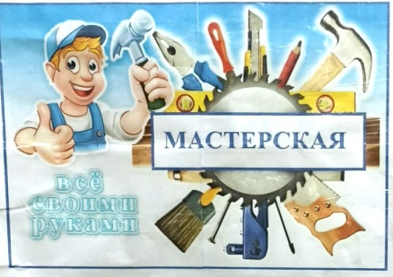

Техносреда – совокупность условий, целенаправленно создаваемых в целях выявления технических наклонностей детей, обладающих инженерно- конструктивным мышлением, обеспечения их развития и подготовки к изучению технических наук и социального взаимодействия.
Цель техносреды – создание условий, для формирования у детей предпосылок инженерного мышления и готовности к изучению технических наук средствами технического игрового оборудования в соответствии с ФГОС ДО и ФОП.

Slide 5



Задачи техносреды:
- стимулирование интереса детей к техническим наукам
- освоение игрового технического оборудования
- развитие технических компетенций
- развитие творческого конструирования
- раскрытие способностей и выявление одаренных детей
«Конструктория»

Slide 6
Модель техносреды ДОО
Лаборатория РобоДом
Центры активности
Интерактивное и информационное оснащение
«ИнженерикУм»
«РобоГрад»
Легостудия
Маркеры игрового пространства
«Конструктория»
Выставки
Наши достижения
Мастерские

Slide 7
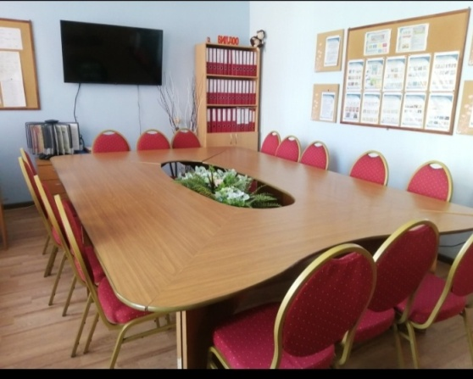
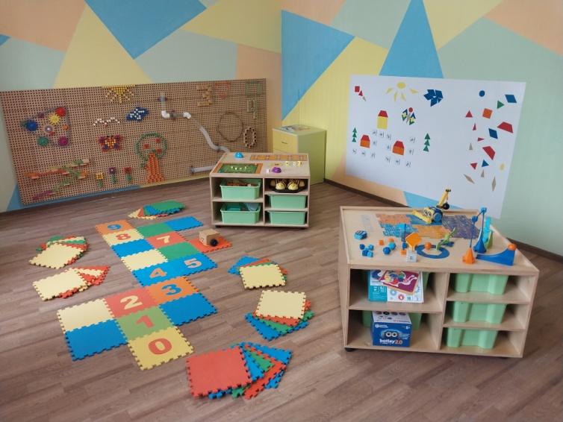
«Дошкольный РобоГрад» - город детства
«Техносреда» РобоГрада включает лабораторию «Рободом»:
Робототехнические наборы MatataLab, Робомышь, Ботли, Пчелка Bee-bot
Наборы серии LEGO EDUCACION WeDo,
LEGO EDUCACION WeDo 2, LEGO Duplo
STEM Wall - интерактивный комплекс
Интерактивная доска
Магнитное настенное полотно
Методический кабинет
«РобоДом»

Slide 8
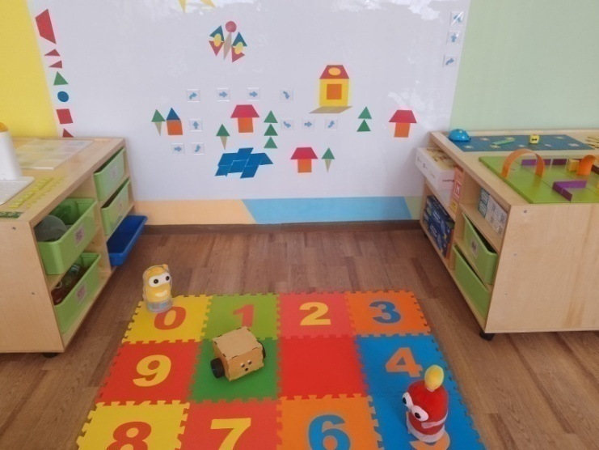
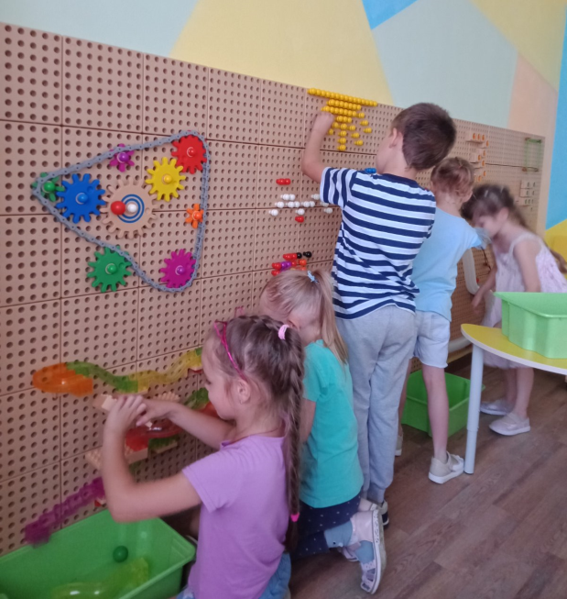
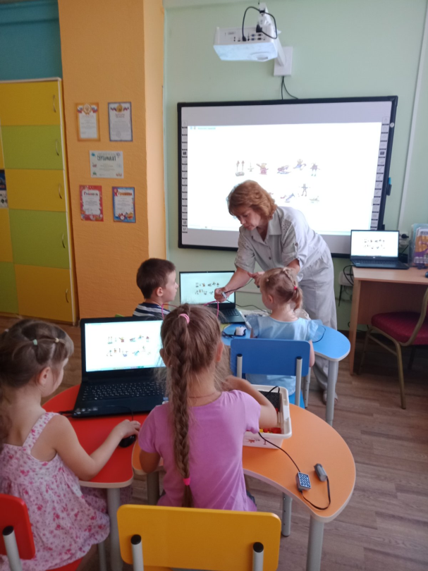
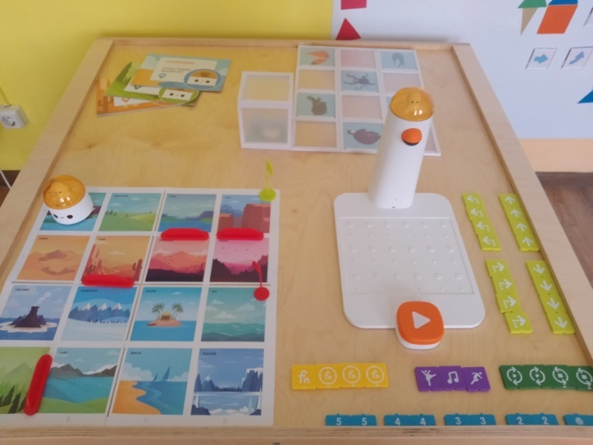
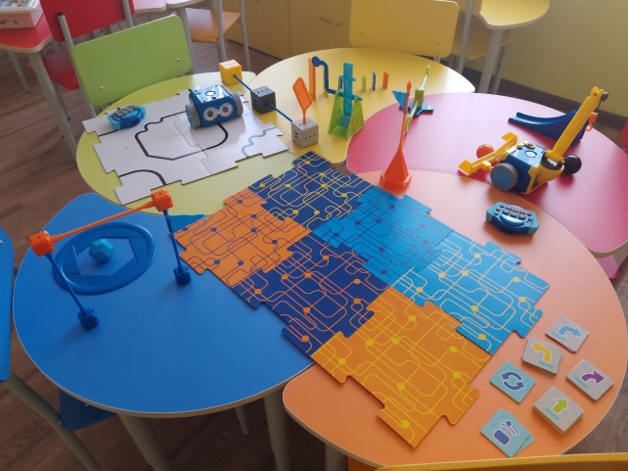
«Дошкольный РобоДом»
Конструирование из геометрических фигур
Исследование свойств предметов
Конструирование и программирование моделей (ПервоРоботы)
Составление алгоритмов движения роботов

Slide 9
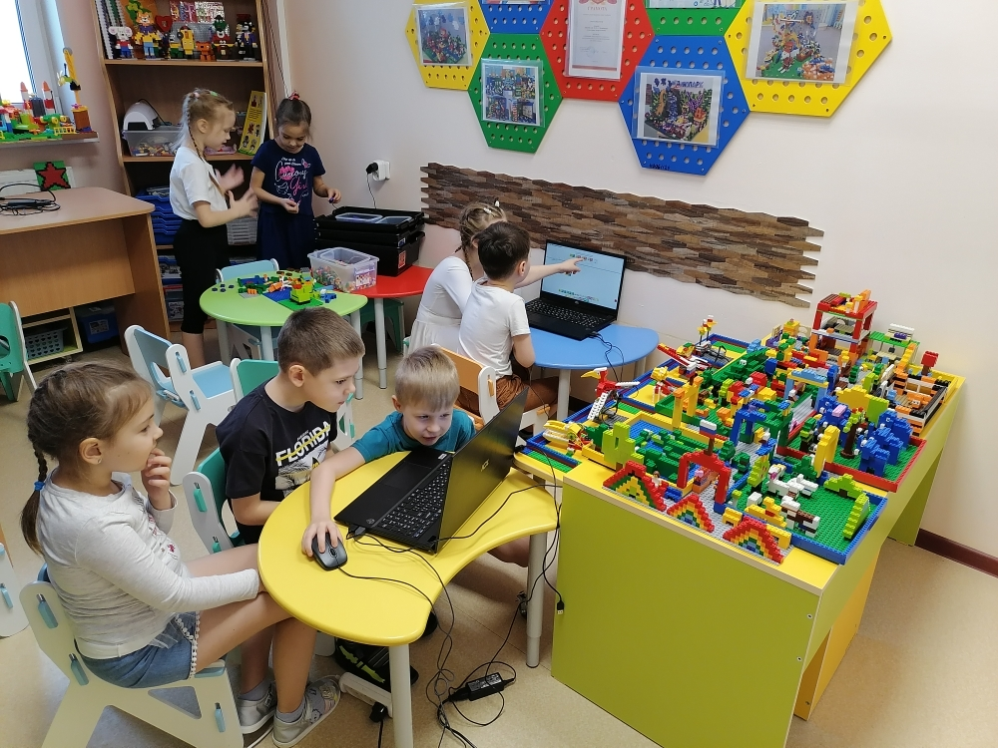
«Легостудия в ДОО»

Slide 10
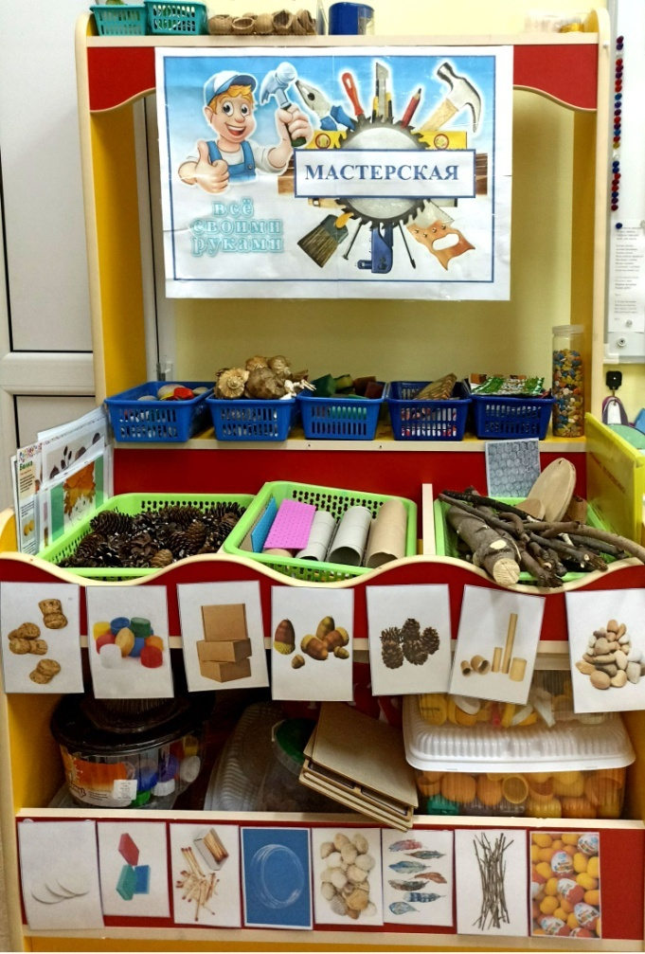
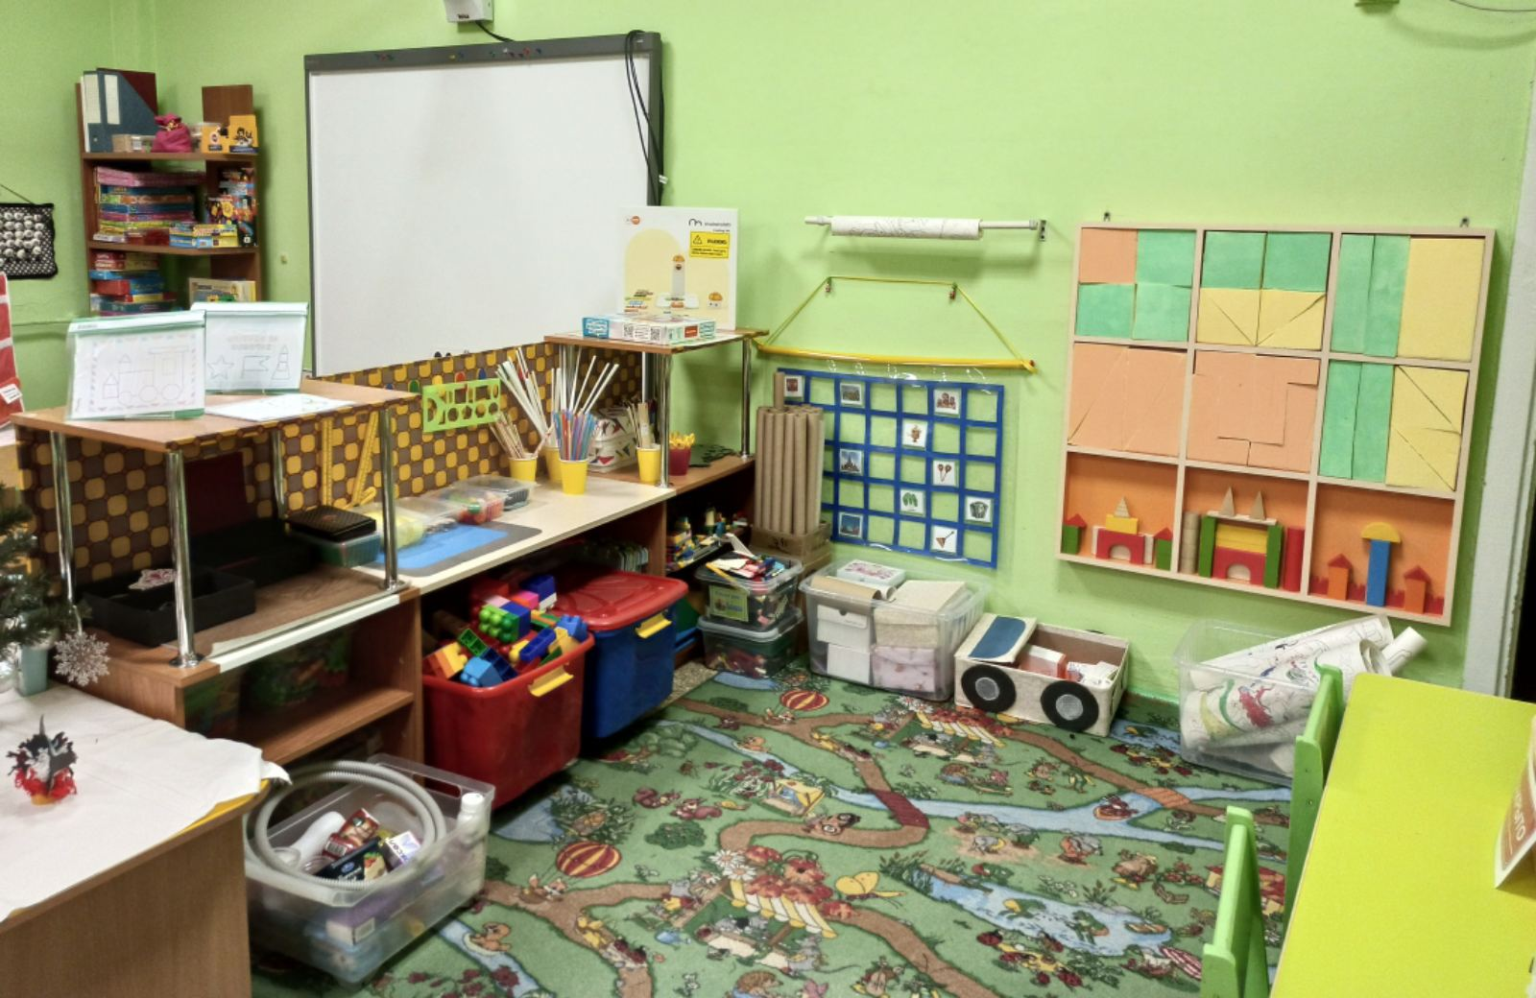
«Мастерские в группах ДОО»
Разнообразие материалов:
изобразительный,
природный,
бросовый неструктурированный (макароны, манка, песок, поролон, салфетка, газеты, тубы, коробки, шланги…)
- разные виды конструктора (электронные, механические, деревянные, пластмассовые)

Slide 11
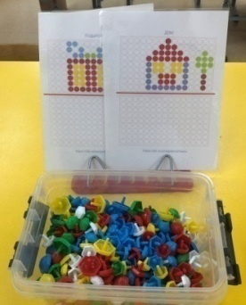
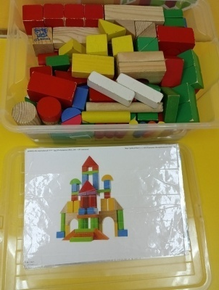
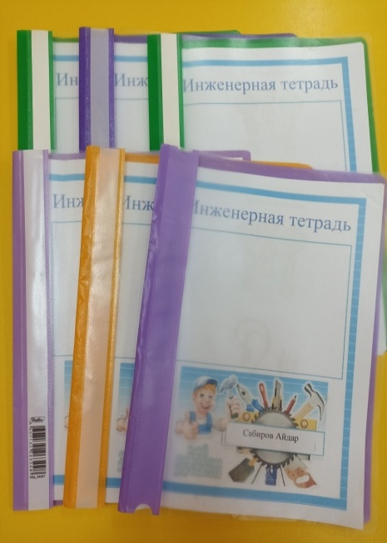
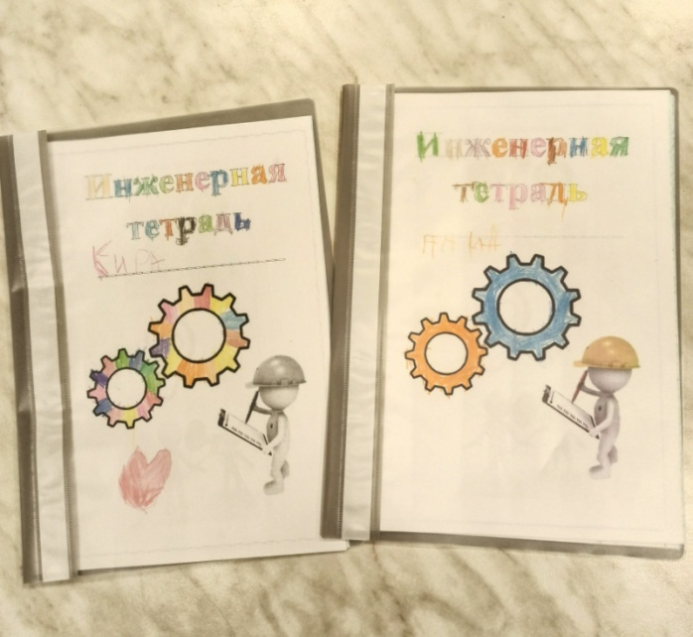
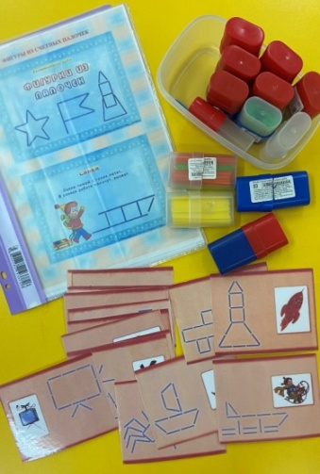
«Проектирование и конструирование в мастерских ДОО»
Инженерные тетради
Карты, схемы, чертежи
Алгоритмы сборки механизмов, моделей

Slide 12
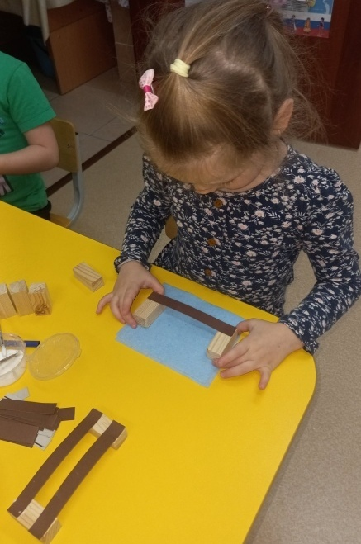
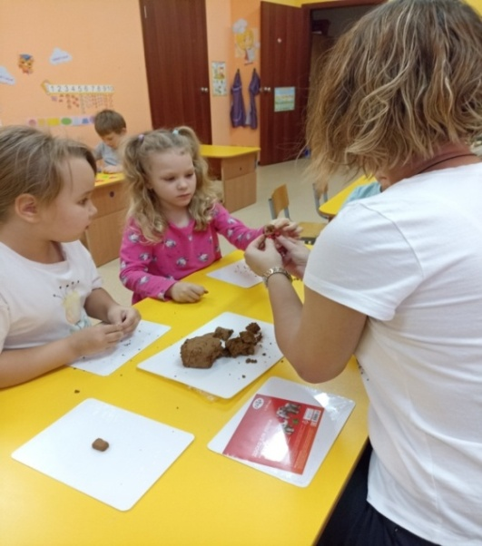
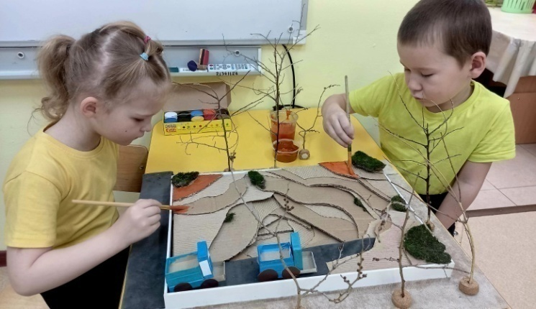
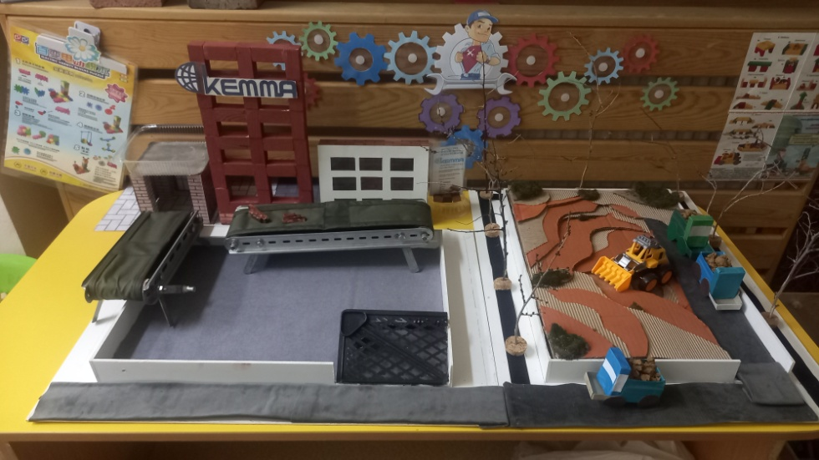
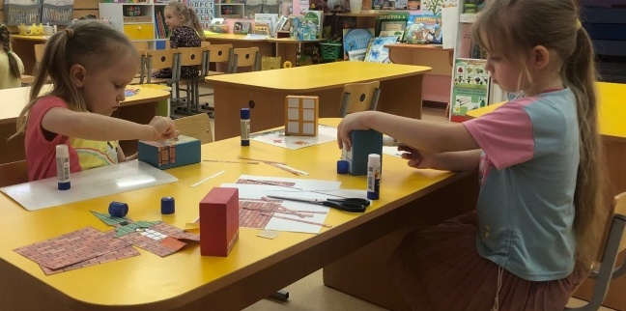
Реализация образовательного проекта
«От глины до кирпича»
(по ознакомлению с производством
Челябинского завода стройиндустрии «Кемма»)

Slide 13
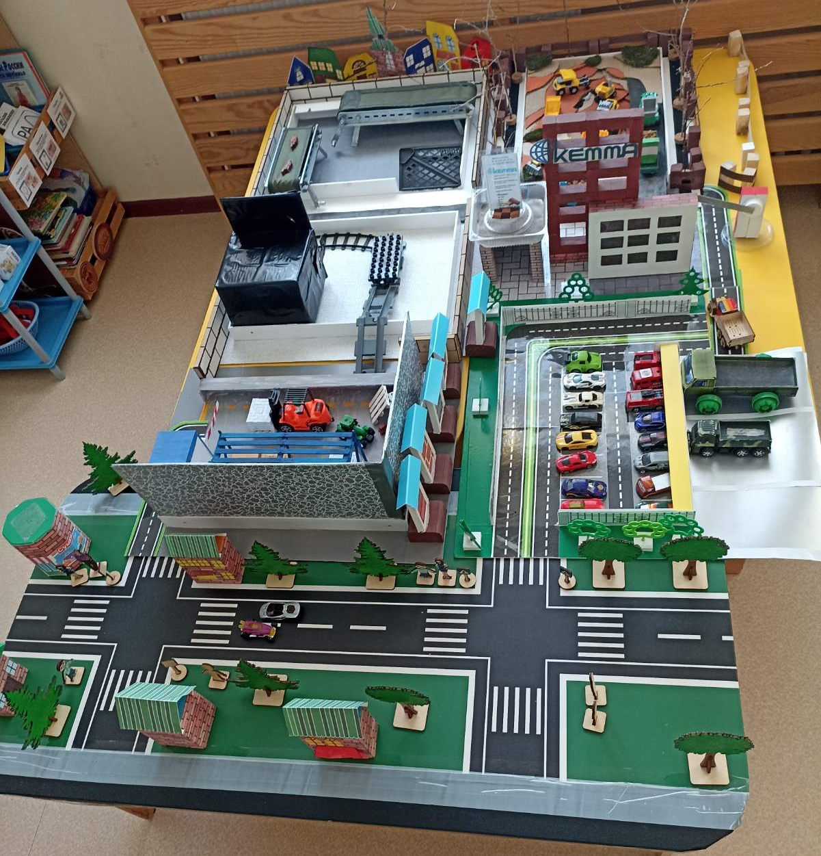
Макет «Кирпичный завод: от глины до кирпича»

Slide 14
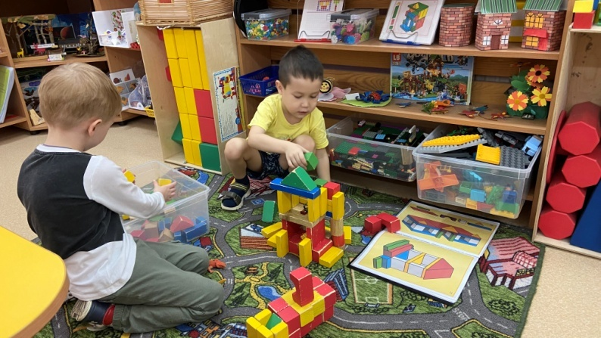
«Техносреда в группах ДОО для детей 5-7 лет»
Центр строительства

Slide 15
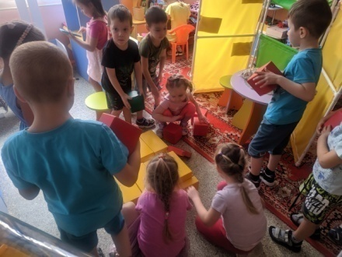
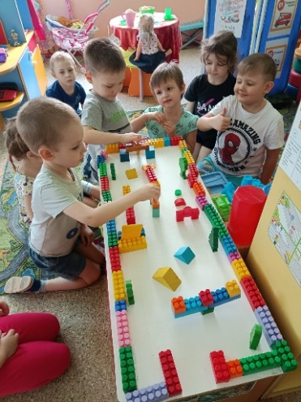
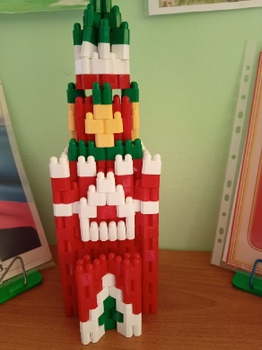
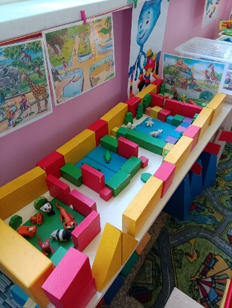
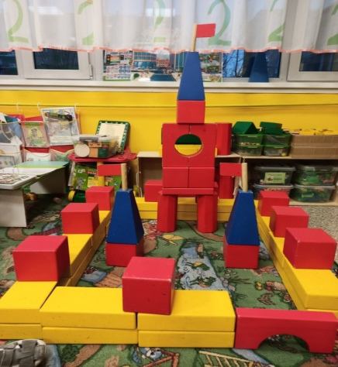
«Техносреда в группах ДОО для детей 5-7 лет»
Центр строительства
Развитие навыков конструирования из строительного материала, лего конструктора, совершенствование коммуникативных навыков дошкольников

Slide 16
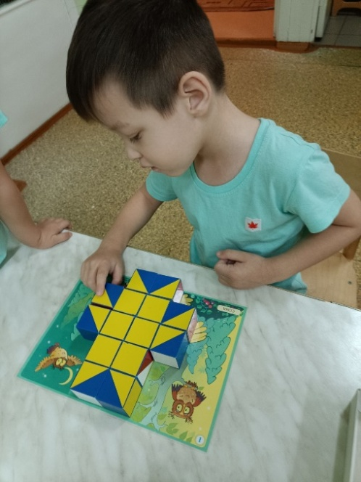
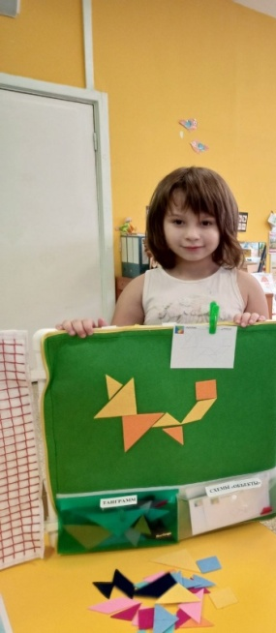
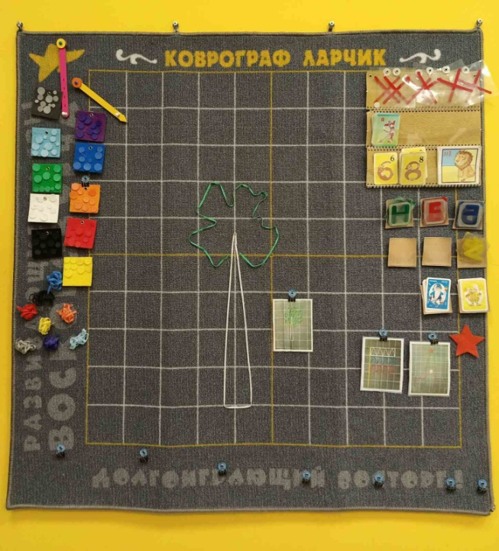
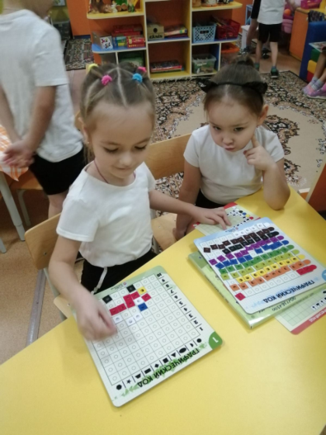
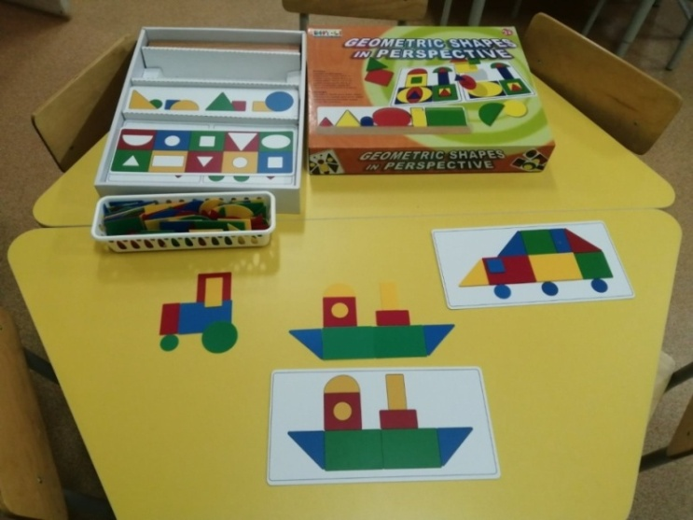
«Техносреда в группах ДОО для детей 5-7 лет»
Центр Математики
Конструирование из плоских деталей, веревочек, палочек с опорой на схему и по замыслу (коврограф, магнитные панели, игровое поле «Графический код», фланелеграф)

Slide 17
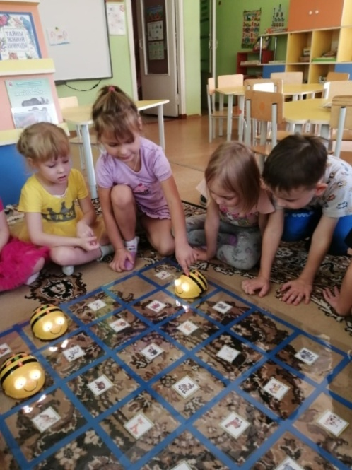
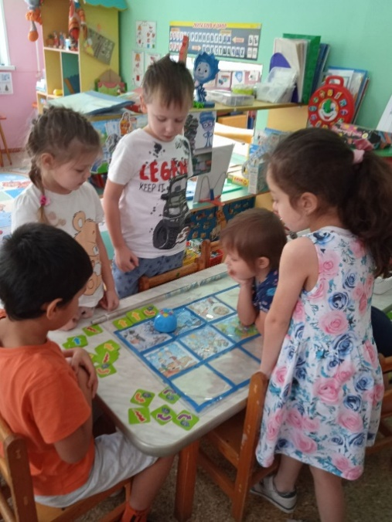
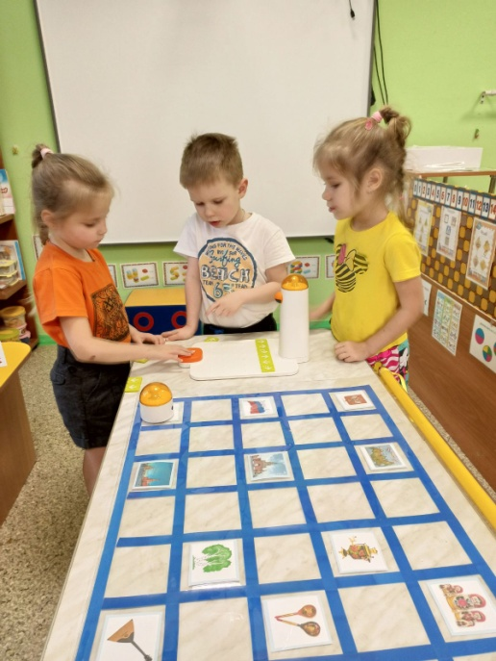
«Техносреда в группах ДОО для детей 5-7 лет»
Центр Математики
Формирование умений читать схемы и схематически отображать процессы и деятельность, навыков ориентирования в пространстве и умений составлять алгоритмы движения роботов на игровом поле (авторские разработки педагогов МБДОУ ДС № 251 г. Челябинска)

Slide 18
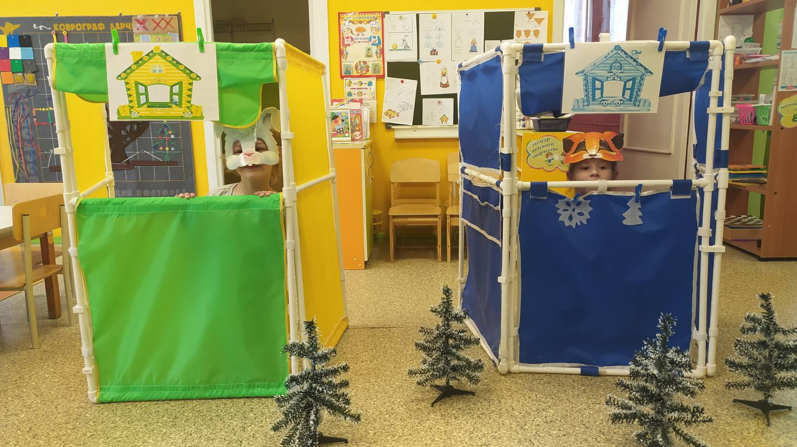
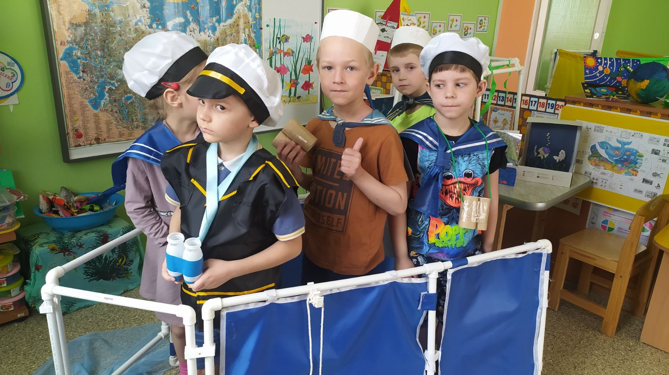
«Маркеры игрового пространства»
Ширмы
Напольные и настольные маркеры игрового пространства
Фигурки людей, животных, предметов быта, оборудования, приборов и др.
Предметы-заместители: кубики, палочки, крышки и т.д.

Slide 19
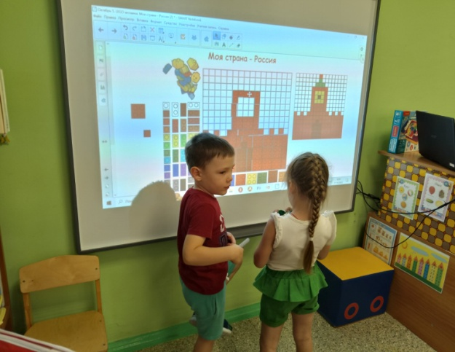
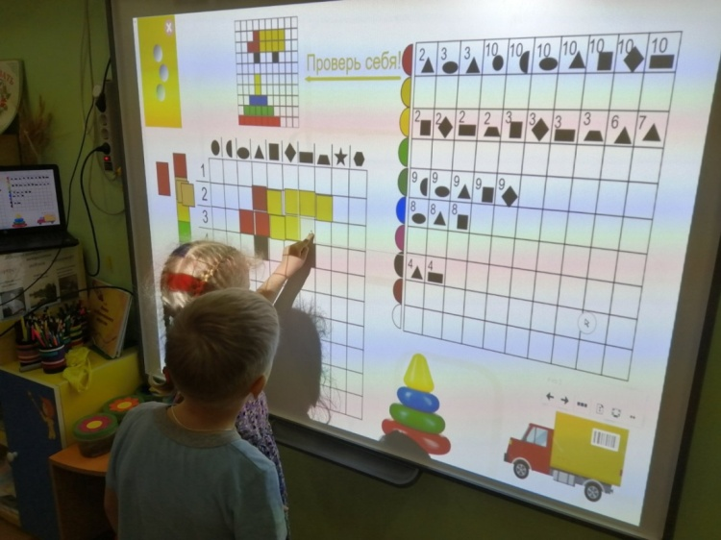
Интерактивное оснащение техносреды ДОО
Интерактивная доска как средство формирования технических компетенций дошкольников
Интерактивная игра «Графический код»,
«Lego-мозаика»
(авторские разработки педагогов МБДОУ ДС № 251 г. Челябинска)

Slide 20
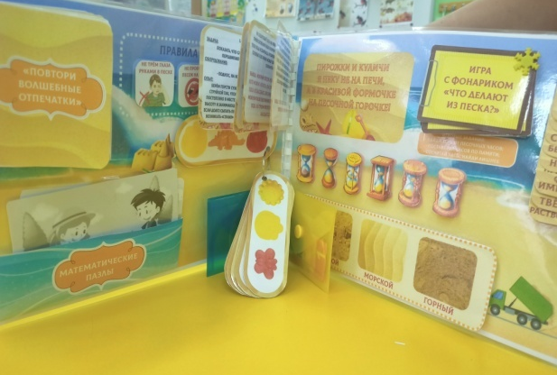
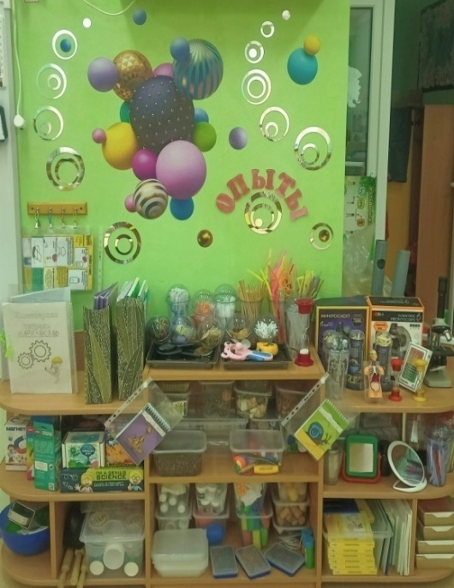
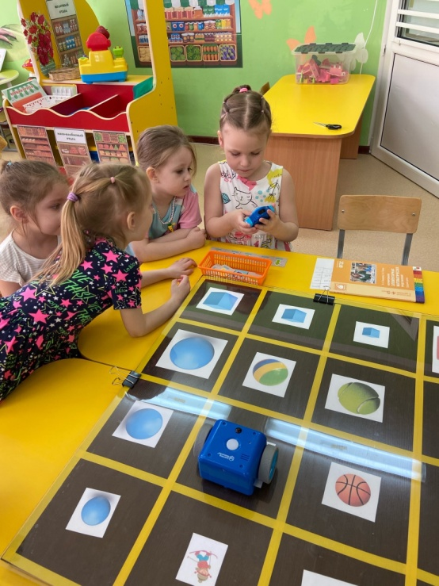
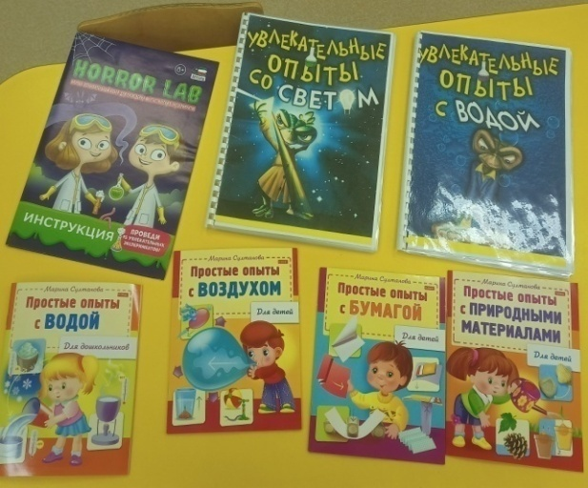
Информационное оснащение техносреды ДОО
Энциклопедии технической направленности
Книги и картотеки по техническому экспериментированию
Медиа презентации «Знакомство с техническими профессиями»
Робототехнические наборы РобоМышь. MatataLab, Botley
Лэпбуки

Slide 21
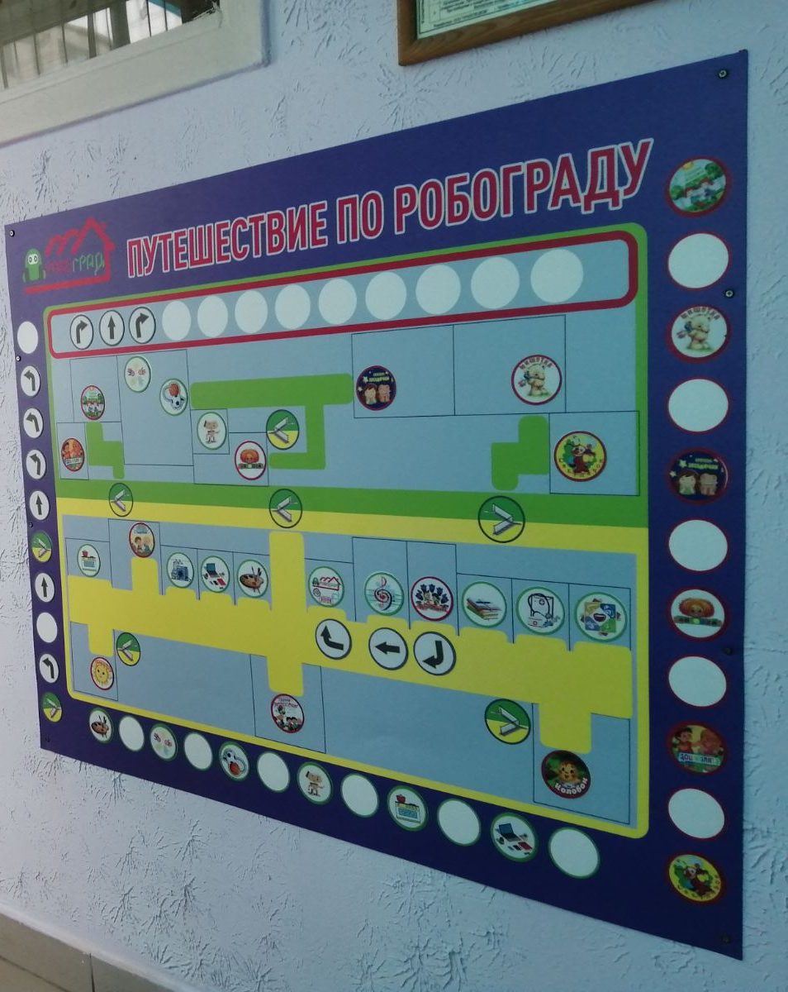
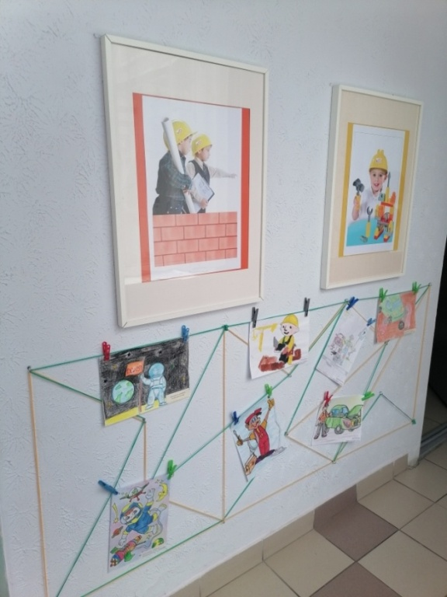
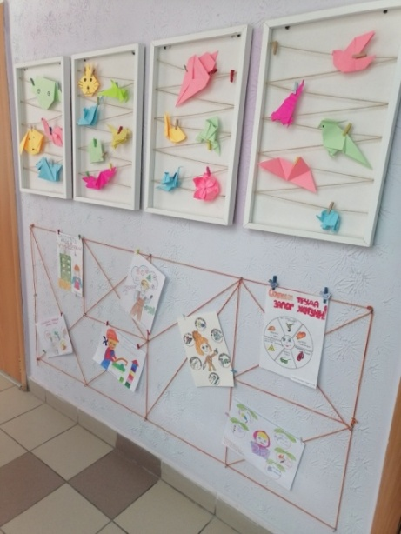
Информационное оснащение техносреды ДОО
Панель
«Путешествие по РобоГраду»
Выставка рисунков, чертежей, фото детских построек

Slide 22


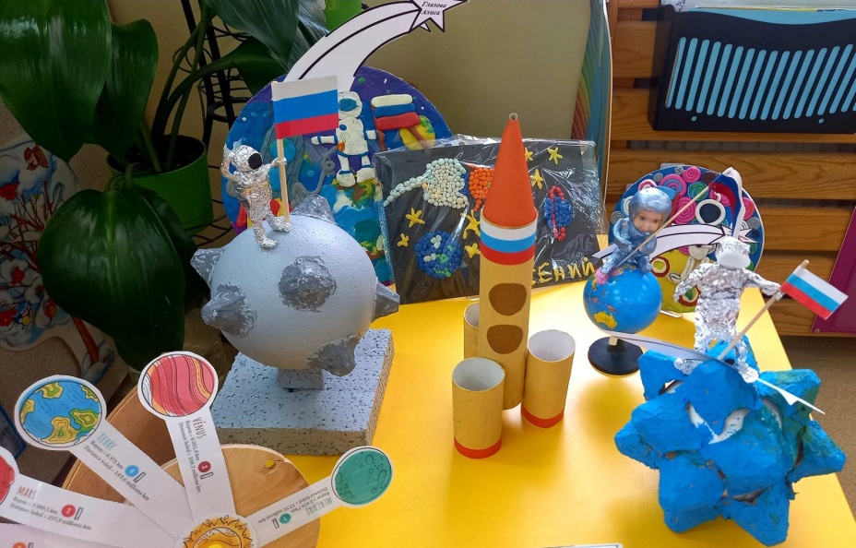
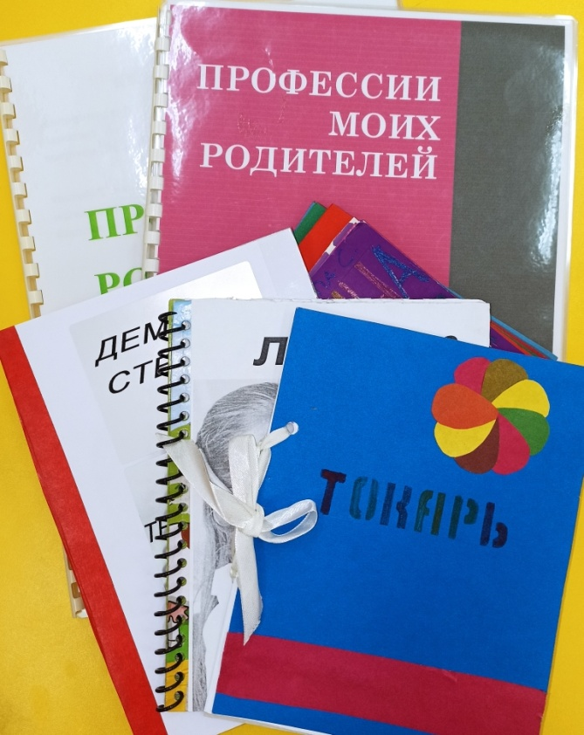
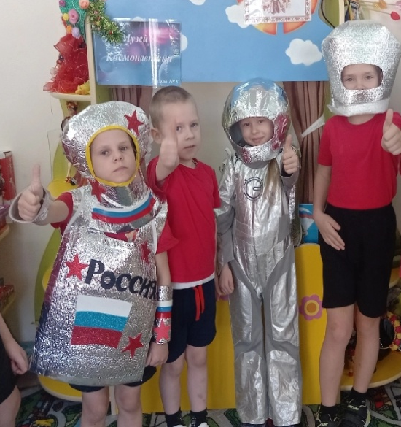

Детский сад и семья – единомышленники и партнёры

Slide 23







Детский сад и семья – единомышленники и партнёры

Slide 24




«Наши выставки»

Slide 25








«Наши достижения»

Slide 26








Шаги в будущее

Slide 27
Техносреда в развивающем пространстве детства
МБДОУ «Детский сад № 251 г. Челябинска»
Составила:
Шумова Светлана Михайловна,
зам. зав. по УВР

